Slide 1
Производство стабильных изотопов электромагнитным методом разделения на ФГУП “Комбинат ”Электрохимприбор” для синтеза сверхтяжелых элементов
Кабанов И.А.
ФГУП “Комбинат ”Электрохимприбор”
г. Лесной
Notes:
1

Slide 2
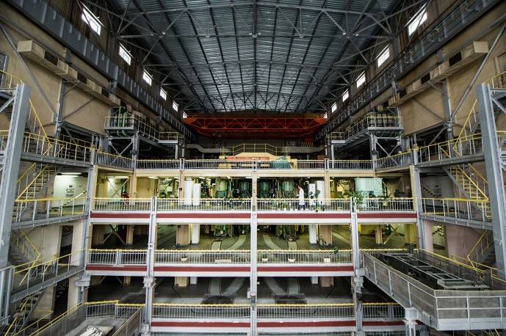
Цех по производству СТАБИЛЬНЫХ ИЗОТОПОВ
ФГУП «КОМБИНАТ «ЭЛЕКТРОХИМПРИБОР»
ФГУП «Комбинат «Электрохимприбор» ведущее предприятие ядерно-оружейного комплекса госкорпорации «Росатом».
Цех по производству изотопов является отдельным подразделением с полностью замкнутым технологическим циклом.
История развития производства:
1950 г. – производство изотопа U-235;
1953 г. – производство изотопа Li-6;
1955-2022 г.г. – производство 210 стабильных изотопов 47 химических элементов.
ФГУП «Комбинат «Электрохимприбор» обеспечивает до 90% мирового рынка по номенклатуре стабильных изотопов, производимых электромагнитным методом разделения.
Основной рынок:
Ядерная медицина;
Фундаментальные научные исследования по синтезу новых химических элементов.
Промышленный электромагнитный сепаратор СУ-20.

Slide 3
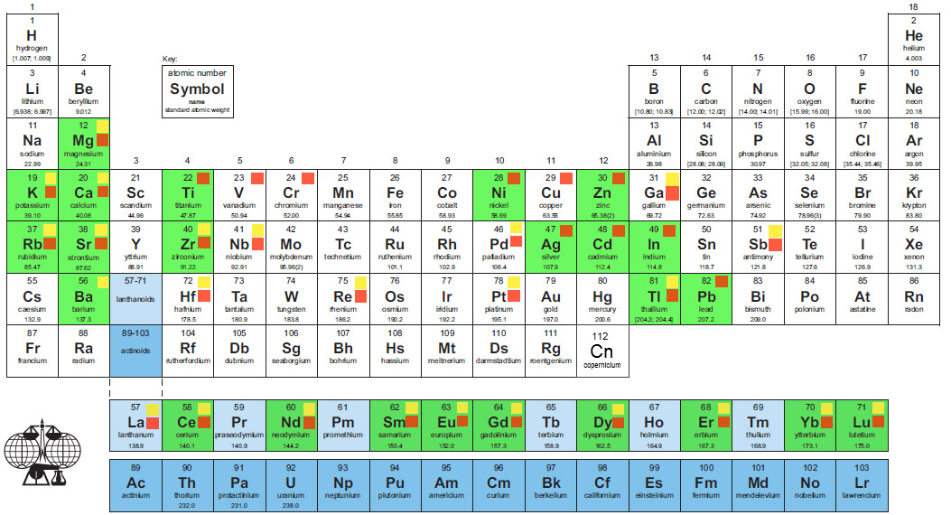
Номенклатура продукции ФГУП Комбинат «Электрохимприбор»
Химические элементы, изотопы которых производятся ЭХП в настоящее время и востребованы на мировом рынке.
Разделение в промышленных масштабах возможно только на электромагнитном сепараторе ЭХП
Химические элементы разделяемые ЭХП ранее, по которым есть складские запасы
Notes:
Производство представляет собой полный технологический цикл: от получения рабочего вещества, проведения процессов разделения стабильных изотопов до получения товарных форм стабильных изотопов, необходимых потребителям.
Применяемый метод разделения изотопов позволяет получать продукты с предельной степенью обогащения и высокой химической чистотой, дает ценовое конкурентное преимущество, а имеющийся производственный потенциал позволяет нарабатывать требуемую изотопную продукцию в больших количествах.

Slide 4
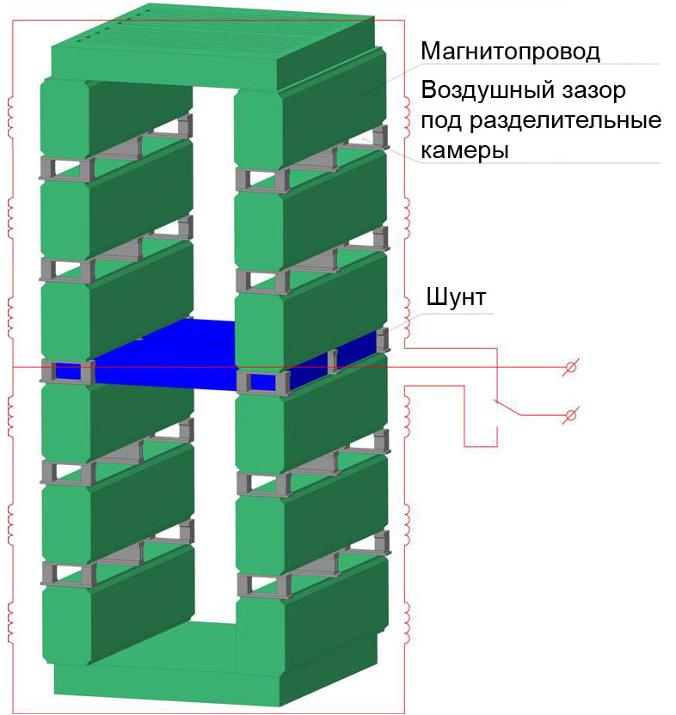
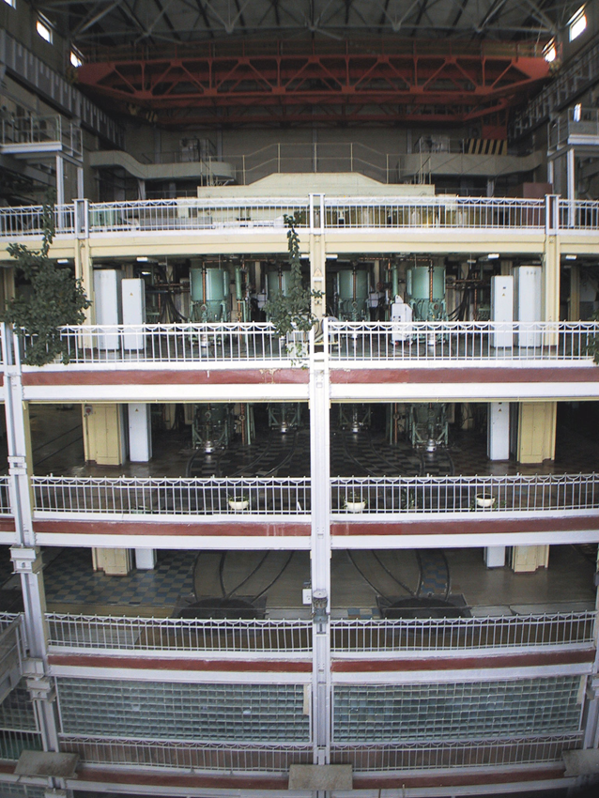
Промышленный электромагнитный сепаратор СУ-20
Высота – 21 метр (6 этажей).
Вес – 3000 тонн.
Вес дополнительного оборудования (вакуумного, электротехнического) – 3500 тонн.
Число разделительных камер – 16.
Разделяемые элементы от Mg до Pb.

Slide 5
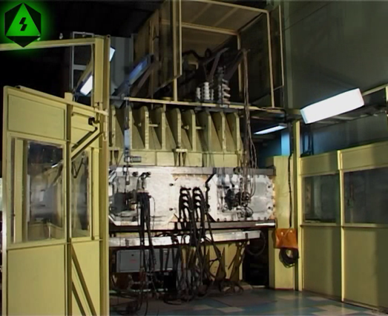
Увеличение производственных мощностей по разделению стабильных изотопов за период 2016 -2022 гг.
2016 год – 8 действующих разделительных камер установки СУ-20.
2017-2018 год – введена в эксплуатацию установка Е-7 с 2-мя разделительными камерами.
2019-2022 год – введены в эксплуатацию 6 дополнительных разделительных камер установки СУ-20.
Увеличены производственные мощности по выпуску стабильных изотопов в 2 раза.
Электромагнитный сепаратор Е-7.
Высота – 4 метра.
Вес – 300 тонн.
Число разделительных камер – 2.
Разделяемые элементы от Mg до Pb

Slide 6
Стабильные изотопы, поставляемые для ОИЯИ
Изотоп | Природное содержание, % | Обогащение, % | Хим. форма | Склад | Производство
Cr-54 | 2,36 | 86+ | оксид | Нет | Не планируется
Ti-50 | 5,18 | 66 | оксид | Нет | Не планируется
Са-48 | 0,18 | 60+ | карбонат | Да | В производстве до 2024г.
Mg-26 | 11,01 | 99+ | металл | Да | В плане, не ранее 2025г.
Dy-164 | 28,18 | 96+ | оксид | Да | Не планируется
Er-164 | 1,61 | 82+ | оксид | Да | Не планируется
Er-168 | 26,78 | 97,9 | оксид | Да | Не планируется
Yb-170 | 3,04 | 83,2 | оксид | Да | Производится
Са-48 – весь производимый объем используется для обеспечения договора с ОИЯИ.
6

Slide 7
Перспективы выпуска изотопов на ФГУП “Комбинат ”Электрохимприбор” до 2025 года
Технологический цикл производства изотопов электромагнитным методом разделения
Производство полуфабриката изотопнообогащенного вещества на разделительной установке.
Длительность – 6 месяцев.
Химическая переработка, очистка и выпуск готовой продукции.
Длительность – 7 месяцев.
Суммарная длительность цикла – 1 год.
ФГУП ”Комбинат “Электрохимприбор” имеет портфель контрактов до 2028 года, общий объем заказов дает загрузку 100% производственных мощностей.
Циклы разделения изотопов на установках СУ-20 и Е-7до 2025 года
Полугодие | 2022 | 2023 | 2024 | 2025
1 пг. | Са для ОИЯИ | РЗЭ для ЯМ | Са для ОИЯИ | РЗЭ для ЯМ
2 пг. | РЗЭ для ЯМ | РЗЭ для ЯМ | РЗЭ для ЯМ | РЗЭ для ЯМ
РЗЭ для ЯМ – производство стабильных изотопов редкоземельных химических элементов для рынка ядерной медицины.
7

Slide 8
Кальций, обогащенный по изотопу Ca-48 для ОИЯИ
ФГУП “Комбинат ”Электрохимприбор”
Выполнение действующего договора на поставку стабильного изотопа Са-48 в 2022-2024 г.г.
Год | График поставок по контракту, гр. | Перспектива выполнения графика поставок, гр. | Примечание
2022 | 12 | 12 | Продукция выпущена, планируется поставка в июле 2022г.
2023 | 12 | 11+ | Наработан полуфабрикат, проведение аналитического контроля будет завершено к августу месяцу, с точным расчетом веса. На сегодняшний день подтверждено 11 гр., есть риск не получить полный объем – 12 гр. Выпуск продукции завершится к декабрю 2022 года.
2024 | 12 | 12+ | Включено в производственный план 2024 года, выпуск готовой продукции к июлю 2024 года.
Примечание: в 2024 году дополнительно к 12 гр. будет наработан полуфабрикат изотопа Са-48 в количестве ~10 гр., с возможностью поставки готовой продукции в 2025 году.

Slide 9
Перспективы развития производства изотопов до 2025 года
ФГУП “Комбинат ”Электрохимприбор”
Мероприятие | Период выполнения | Реализация
Ввод в эксплуатацию системы охлаждения разделительных установок СУ-20 и Е-7 | 2022 год | Завершены пуско-наладочные работы
Ввод в эксплуатацию нового участка по химической переработке и выпуску готовой продукции (6 рабочих мест). | 2023 год | В 2022 разработана ПСД, начаты строительно-монтажные работы
Разработка и внедрение нового высокодисперсионного масс-сепаратора для производства изотопов. | 2024 год | Переговоры по проведению ОКР и изготовлению опытного образца
Модернизация системы вакуумной откачки разделительных установок СУ-20 и Е-7 | 2026 год | В 2022 году модернизировано 40% оборудования
Модернизация системы электропитания разделительных установок СУ-20 и Е-7 и системы высоковольтного питания источников ионов. | 2028 год | Испытано оборудования для питания электромагнитов, производится закупка оборудования. Ведется опытная эксплуатация нестандартных высоковольтных источников питания.

Slide 10
Спасибо за внимание !!!
10

